Slide 1

About Money
winstarwang
201805

Slide 2
Question
小明年薪12万，公司有两种付薪方式供其选择：
A：月薪，每月付1万
B：年薪，年底付12万+1千奖金
你会如何选择？

Slide 3


Time Value of Money
$$FV=PV∗{(1+i)}^{n}$$
$$PV=\sum_{t=1}^{n}{\frac{{FV}_{t}}{{(1+i)}^{t}}}$$
$$PV\left(A\right)=PMT∗\frac{{(1+i)}^{n}−1}{{i(1+i)}^{n}}$$
$$FV\left(A\right)=PMT∗\frac{{(1+i)}^{n}−1}{i}$$

Slide 4
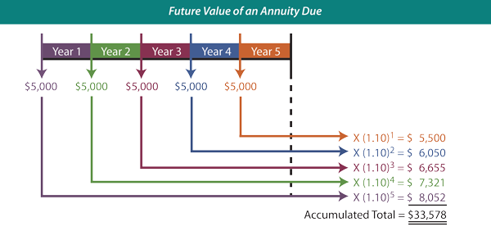
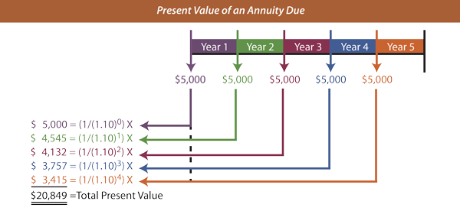
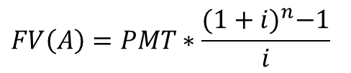
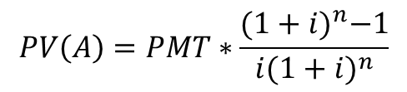
Present Value & Future Value
$$FV\left(A\right)=PMT∗\frac{{(1+i)}^{n}−1}{i}$$
$$PV\left(A\right)=PMT∗\frac{{(1+i)}^{n}−1}{{i(1+i)}^{n}}$$

Slide 5
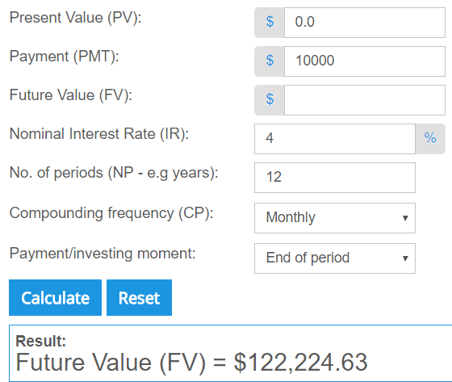
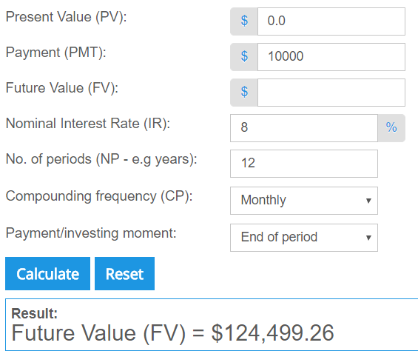
Time Value of Money

Slide 6
Cash Flows & Assets & Liabilities
Cash Flows：资金的流入(正向)和流出(负向)
Assets：能带来正向现金流的事物
Liabilities：会带来负向现金流的事物
Q：房子是资产么？
Q：身边还有哪些资产和负债的例子？

Slide 7
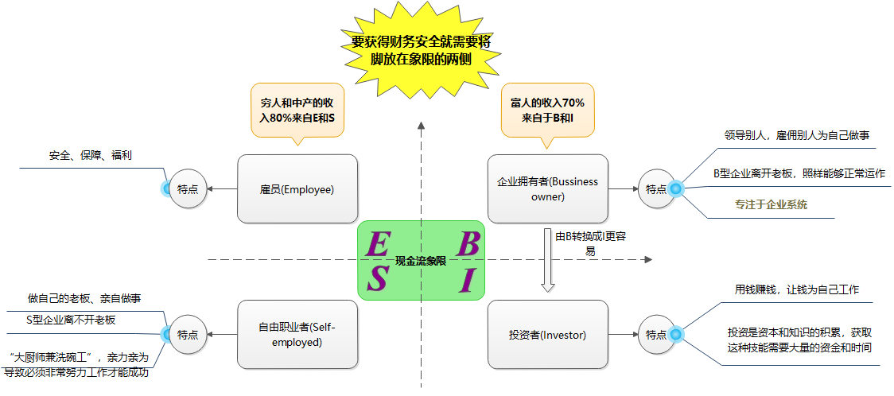

Slide 8

Simple Formula
$$Gain=\left({Price}_{sell}−{Price}_{buy}\right)∗Leverage$$
隐含前提条件：
交易市场足够活跃
资产本身足够安全
流动性管理

Slide 9

Debt Management
I象限的秘密就是OPM：用别人的钱赚钱。（信用卡是第一OPM）
所谓"不公平的优势"就是利用债务获取资产从而带来现金流和无限收益的方法。
巨额的财富积累往往需要债务做基础。债务可能带来收益，也可能带来灾难。
借债容易管债难：从小的投资做起，稳扎稳打，在小投资中锻炼自己管理债务和投资项目的能力。

Slide 10

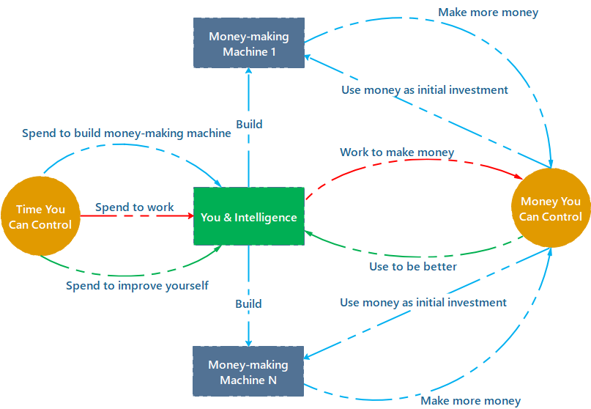

Make Money Flowing
Spend time to make money
Use money to make money
Use money to save time
Use money to be better

Slide 11
Be the Master of Money
Invest yourself
Make money work for you
Value & Price
Buy The Things worth

Slide 12
Invest Yourself
健康：生命之根本
1.多一分健康，就少一分医疗支出
2.越健康，就越容易保持最佳状态
精神：要往哪里去
1.三观（世界观、人生观、价值观）越清晰越和谐，负能量越少
2.内在与外在越和谐统一，就越能走在自身真正想去的道路上
智力：怎么去、如何达成
1.认知程度越高，越能抓住关键，提高效能，减少无用功
2.学习能力越强，越能快速突破自我边界，高屋建瓴
情感：身心愉悦，快乐地生活
1.对世界充满好奇，对生活充满热爱，对自然充满敬畏，感受和欣赏身边的美好
2.体验人与人之间的各种情感互动，感受友情、爱情、亲情等各种情愫带来的愉悦与美好

Slide 13
Make Money Work for You
核心原则：
在能力边界内行事，Play the game you really know
风险控制是第一位的，在此基础上才有谈收益的可能
投资从来都不是一件简单的事，必须用专业态度去对待
常见的投资类别：
债权：货币基金、互联网金融、国债、银行理财等
股权：美股、港股、A股等
不动产：住宅、商业地产等
其他：比特币、收藏品等

Slide 14
Value & Price
价值和价格会存在长期背离现象
价值的根源在于自身的需求度
同样的东西，同样的价格，但是对于不同的人而言，其价值是完全不同的
关键是要形成自己独特的一套价值判断体系，自己判断，自己决断

Slide 15
Buy the Things Worth
先考虑价值，再看价格，然后做权衡取舍，选当下最合适的
如果物有所值，再贵都值得买
如非必要，贪图便宜反受其累（时间、空间、精力等会被耗散）

Slide 16
Final Goal: Financial Freedom
被动收入带来的正向现金流 > 日常开销的2倍，这意味着，即使不工作，仍然可以活得很潇洒
500万净资产是第一个门槛
开源节流，重在“开源”而非“节流”
最重要的投资永远是“Invest Yourself”

Slide 17
The End

